Slide 1

Projet thot
29/05/2019

Slide 2

Présentation
Antonin Miloudi - L1 Informatique
Clément Truillet – L2 CUPGE

Slide 3

Objectif
Générer une grammaire de reconnaissance vocale à partir d’un texte

Slide 4
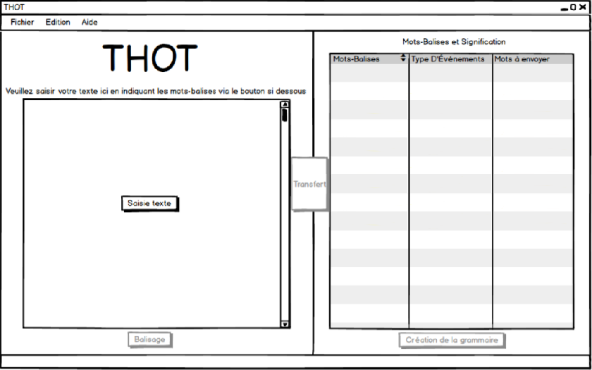

Maquette

Slide 5
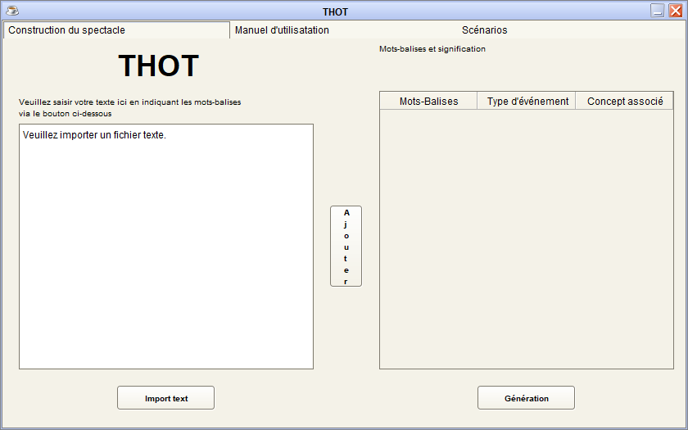

Aujourd’hui

Slide 6
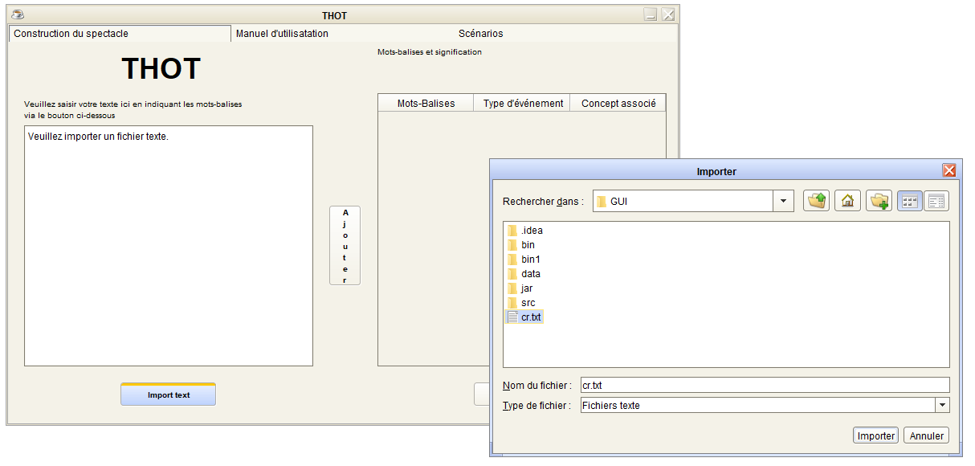

Interactions – Importer un texte

Slide 7
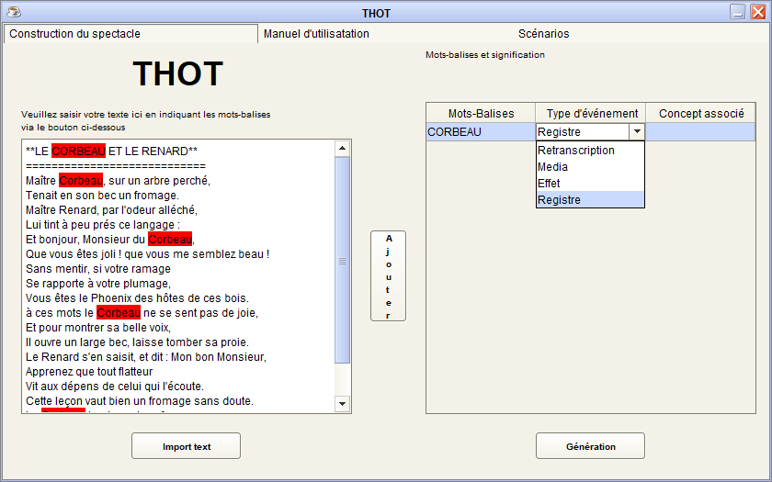

Interactions – Ajouter un mot-balise

Slide 8
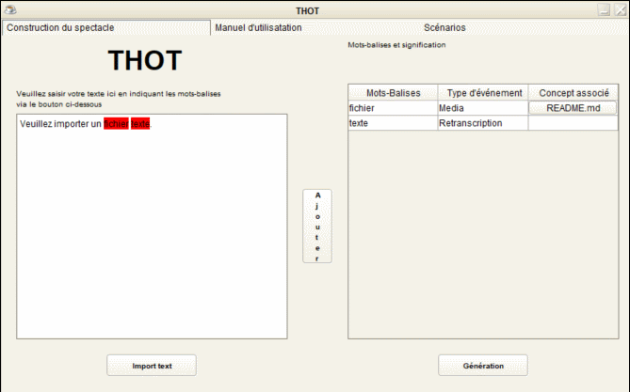

Interactions – Supprimer un Mot-Balise

Slide 9

Ce qu’il reste à faire
Génération de la grammaire
Manuel d’utilisation
Scénarios
Matérialiser la prosodie
Contextualiser les mots-balises
Elargir les mot-balises à leurs lexiques
…

